Slide 1
과목_학년학기_단원 | suhi_h_0401_04
차시명 | 08 평면도형을 뒤집고 돌려 볼까요
파일명 | suhi_h_0401_04_0008
검토 | 담당
수학팀 | 박종민
문서 HISTORY
번호 | 버전 | 문서 작성일 | 내용 비고 | 작성자 (내선번호) | 검토자
1 | V 1.0 | 2022.2.3 | 문서 발생 | 김범수
2 | V 2.0 | 2022.2.18 | 1차 검수 및 수정 |  | 김예림
3
4
5
6
7
8
9
10
11

Slide 2
학습 단계 | 파일명 | 페이지 정보 | 프레임 수 | 자료 형태 (동영상, 애니메이션, 노래)
 | suhi_h_0401_04_0008.html | 수학 익힘 68~69쪽 | 1 | Html5
총 프레임 수 |  |  | 1

Slide 3


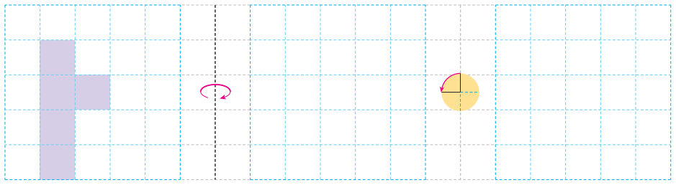
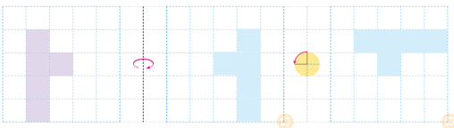



4-1
4. 평면도형의 이동
08 평면도형을 뒤집고 돌려 볼까요
Θ Description & Function
평면도형을 뒤집고 돌려 볼까요│ 68~69쪽
풀이 확인 팝업창(다음 슬라이드)
답 칸 클릭하면 답 나타남. 정답 확인 버튼은 정답 가리기로 토글 됨.
손가락 버튼을 클릭하면 정답 이미지 나타남
1
2
3
4
5
6
도형을 오른쪽으로 뒤집고 시계 반대 방향으로 90˚만큼 돌렸을 때의 도형을 각각 그려 보세요.
준비물 131 쪽
#3
#1
#2
삽화 파일명 | resource\contents_sub\lesson04\ops\4\images\4_4\4_4_1.svg resource\contents_sub\lesson04\ops\4\images\4_4\4_4_1_01_answer.svg resource\contents_sub\lesson04\ops\4\images\4_4\4_4_1_02_answer.svg

Slide 4

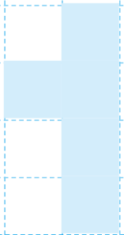
4-1
4. 평면도형의 이동
08 평면도형을 뒤집고 돌려 볼까요
Θ Description & Function
평면도형을 뒤집고 돌려 볼까요│ 68~69쪽
< 풀이 확인 클릭 시 나타나는 화면>
1
2
3
4
5
6
도형을 오른쪽으로 뒤집고 시계 반대 방향으로 90˚만큼 돌렸을 때의 도형을 각각 그려 보세요.
준비물 131 쪽
풀이
도형의 오른쪽과 왼쪽이 서로 바뀐 도형을 다시 도형의 위쪽이 왼쪽으로 바뀌도록 그립니다.

Slide 5

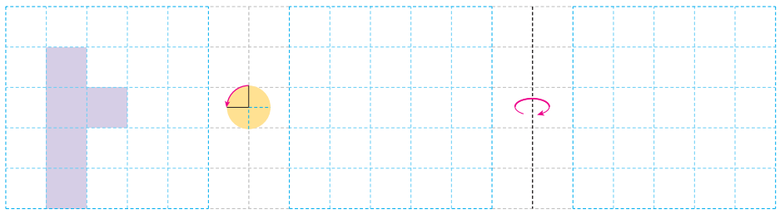
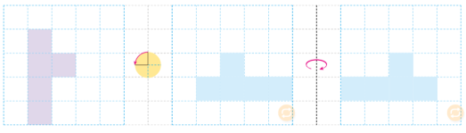
4-1
4. 평면도형의 이동
08 평면도형을 뒤집고 돌려 볼까요
Θ Description & Function
평면도형을 뒤집고 돌려 볼까요│ 68~69쪽
풀이 확인 팝업창(다음 슬라이드)
답 칸 클릭하면 답 나타남. 정답 확인 버튼은 정답 가리기로 토글 됨.
3. 손가락 버튼을 클릭하면 정답 이미지 나타남
1
2
3
4
5
6
도형을 시계 반대 방향으로 90˚만큼 돌리고 오른쪽으로 뒤집었을 때의 도형을 각각 그려 보세요.
준비물 131 쪽
#3
#1
#2
삽화 파일명 | resource\contents_sub\lesson04\ops\4\images\4_4\4_4_2.svg resource\contents_sub\lesson04\ops\4\images\4_4\4_4_2_solve.svg

Slide 6
4-1
4. 평면도형의 이동
08 평면도형을 뒤집고 돌려 볼까요
Θ Description & Function
평면도형을 뒤집고 돌려 볼까요│ 68~69쪽
< 풀이 확인 클릭 시 나타나는 화면>
1
2
3
4
5
6
도형을 시계 반대 방향으로 90˚만큼 돌리고 오른쪽으로 뒤집었을 때의 도형을 각각 그려 보세요.
준비물 131 쪽
풀이
도형의 위쪽이 왼쪽으로 바뀐 도형을 다시 도형의 오른쪽과 왼쪽이 서로 바뀌도록 그립니다.

Slide 7


4-1
4. 평면도형의 이동
08 평면도형을 뒤집고 돌려 볼까요
Θ Description & Function
평면도형을 뒤집고 돌려 볼까요│ 68~69쪽
답 칸 클릭하면 답 나타남. 정답 확인 버튼은 정답 가리기로 토글 됨.
1
2
3
4
5
6
의 낱말을 사용하여 , 에서 주어진 도형이 움직인 순서에 따라 어떻게 되는지 설명해 보세요.
방법, 순서, 방향
도형을 움직인 이/가 같더라도 그 이/가 다르면 도형의 이/가 다를 수 있습니다.
방법
순서
방향
#1

Slide 8

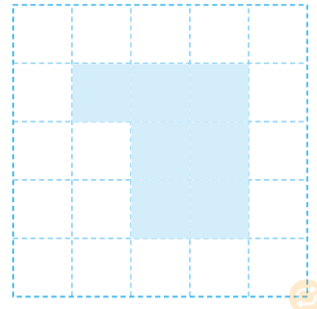
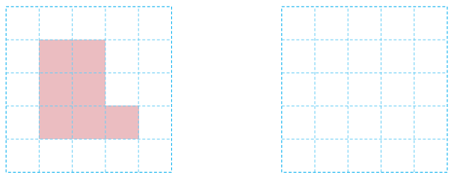
4-1
4. 평면도형의 이동
08 평면도형을 뒤집고 돌려 볼까요
Θ Description & Function
평면도형을 뒤집고 돌려 볼까요│ 68~69쪽
풀이 확인 팝업창(다음 슬라이드)
정답 확인 버튼을 클릭하면 답 나타남. 정답 확인 버튼은 정답 가리기로 토글 됨.
1
2
3
4
5
6
도형을 위쪽으로 2번 뒤집고 시계 방향으로 90˚만큼 2번 돌렸을 때의 도형을 그려 보세요.
준비물 131 쪽
처음 도형
처음 도형
움직인 도형
움직인 도형
#1
#2
삽화 파일명 | resource\contents_sub\lesson04\ops\4\images\4_4\4_4_4.svg resource\contents_sub\lesson04\ops\4\images\4_4\4_4_4_answer.svg

Slide 9
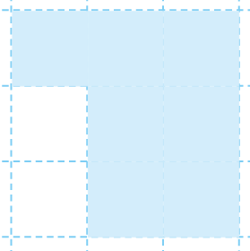
4-1
4. 평면도형의 이동
08 평면도형을 뒤집고 돌려 볼까요
Θ Description & Function
평면도형을 뒤집고 돌려 볼까요│ 68~69쪽
< 풀이 확인 클릭 시 나타나는 화면>
1
2
3
4
5
6
도형을 위쪽으로 2번 뒤집고 시계 방향으로 90˚만큼 2번 돌렸을 때의 도형을 그려 보세요.
준비물 131 쪽
풀이
처음 도형
움직인 도형
도형을 같은 방향으로 2번 뒤집으면 처음 도형과 같아지므로 처음 도형을 시계 방향으로 90˚만큼 2번 돌렸을 때의 도형을 그립니다.

Slide 10

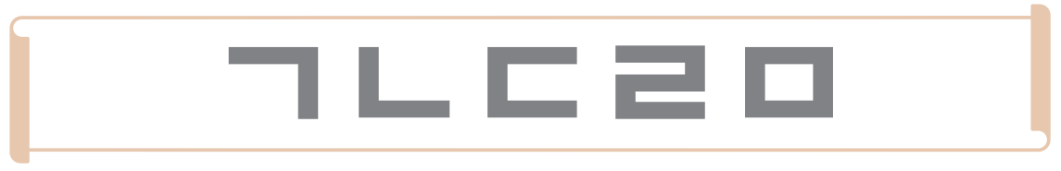
4-1
4. 평면도형의 이동
08 평면도형을 뒤집고 돌려 볼까요
Θ Description & Function
평면도형을 뒤집고 돌려 볼까요│ 68~69쪽
풀이 확인 팝업창(다음 슬라이드)
답 칸 클릭하면 답 나타남. 정답 확인 버튼은 정답 가리기로 토글 됨.
1
2
3
4
5
6
주어진 한글의 자음 중 오른쪽으로 뒤집고 시계 반대 방향으로 180˚만큼 돌린 모양이 처음 모양과 같은 자음을 모두 찾아보세요.
준비물 131 쪽
ㄷ, ㅁ
#1
#2
삽화 파일명 | resource\contents_sub\lesson04\ops\4\images\4_4\4_4_5.svg

Slide 11
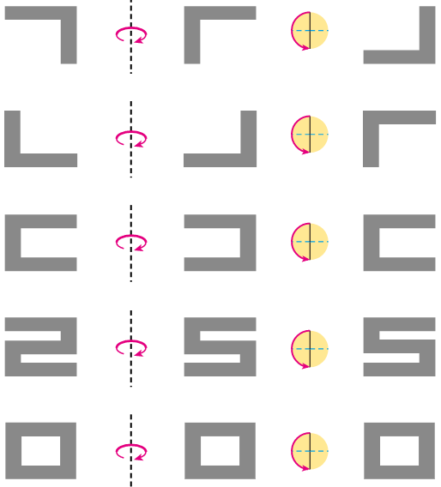
4-1
4. 평면도형의 이동
08 평면도형을 뒤집고 돌려 볼까요
Θ Description & Function
평면도형을 뒤집고 돌려 볼까요│ 68~69쪽
< 풀이 확인 클릭 시 나타나는 화면>
1
2
3
4
5
6
주어진 한글의 자음 중 오른쪽으로 뒤집고 시계 반대 방향으로 180˚만큼 돌린 모양이 처음 모양과 같은 자음을 모두 찾아보세요.
준비물 131 쪽
풀이
순서에 맞게 자음을 뒤집고 돌린 모양은 오른쪽과 같습니다.
따라서, 처음 모양과 같은 자음은 ㄷ, ㅁ입니다.
ㄷ, ㅁ
삽화 파일명 | resource\contents_sub\lesson04\ops\4\images\4_4\4_4_5_solve.svg

Slide 12

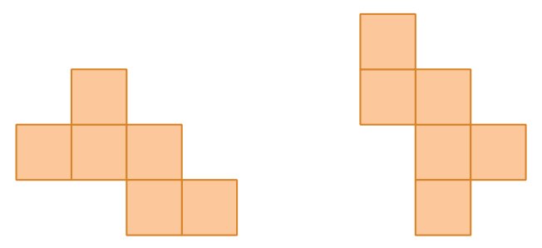




4-1
4. 평면도형의 이동
08 평면도형을 뒤집고 돌려 볼까요
Θ Description & Function
평면도형을 뒤집고 돌려 볼까요│ 68~69쪽
이너 버튼 (페이지 2개)
답 칸 또는 정답 확인 버튼을 클릭하면 함께 나타남. 처음에는 안 보임
답 칸 클릭하면 답 나타남. 정답 확인 버튼은 정답 가리기로 토글 됨.
1
2
3
4
5
6
왼쪽 도형을 2번 움직여서 오른쪽과 같은 도형을 얻었습니다. 도형을 어떻게 움직였는지 서로 다른 2가지 방법으로 설명해 보세요.
준비물 131 쪽
방법 1
#2
처음 도형을 시계 방향으로
˚만큼 돌리고 쪽으로 뒤집습니다.
90
위
처음 도형
움직인 도형
처음 도형
움직인 도형
#1
#3
삽화 파일명 | resource\contents_sub\lesson04\ops\4\images\4_4\4_4_6.svg

Slide 13
4-1
4. 평면도형의 이동
08 평면도형을 뒤집고 돌려 볼까요
Θ Description & Function
평면도형을 뒤집고 돌려 볼까요│ 68~69쪽
답 칸 또는 정답 확인 버튼을 클릭하면 함께 나타남. 처음에는 안 보임
답 칸 클릭하면 답 나타남. 정답 확인 버튼은 정답 가리기로 토글 됨.
1
2
3
4
5
6
왼쪽 도형을 2번 움직여서 오른쪽과 같은 도형을 얻었습니다. 도형을 어떻게 움직였는지 서로 다른 2가지 방법으로 설명해 보세요.
준비물 131 쪽
방법 2
#1
처음 도형을 시계 반대 방향으로 ˚만큼 돌리고
쪽으로 뒤집습니다.
90
처음 도형
움직인 도형
오른
처음 도형
움직인 도형
#2

